Slide 1



ВЫПУСКНАЯ КВАЛИФИКАЦИОННАЯ РАБОТА
на тему: Разработка информационной системы учета продукции для ООО «Кубань-cервис», г. Краснодар
Выполнил: студент группы ИТ2002 Баженов Александр Андреевич
Руководитель: канд. техн. наук. доц. каф. системного анализа и обработки информации Карачанская Татьяна Алексеевна
Краснодар, 2024 г.

Slide 2
Цель и задачи работы
Цель работы - проектирование и реализация информационной системы учета продукции для ООО «Кубань-cервис», г. Краснодар»
Задачи работы:
изучить предметную область деятельности менеджера по обработке учетной информации ООО «Кубань-cервис»
провести моделирование ИС;
разработать архитектуру ИС учета продукции;
разработать интерфейс пользователя;
реализовать разработку ИС;
определить эффективность разработки ИС.
Notes:
Кол-во участников, проекты, фото

Slide 3
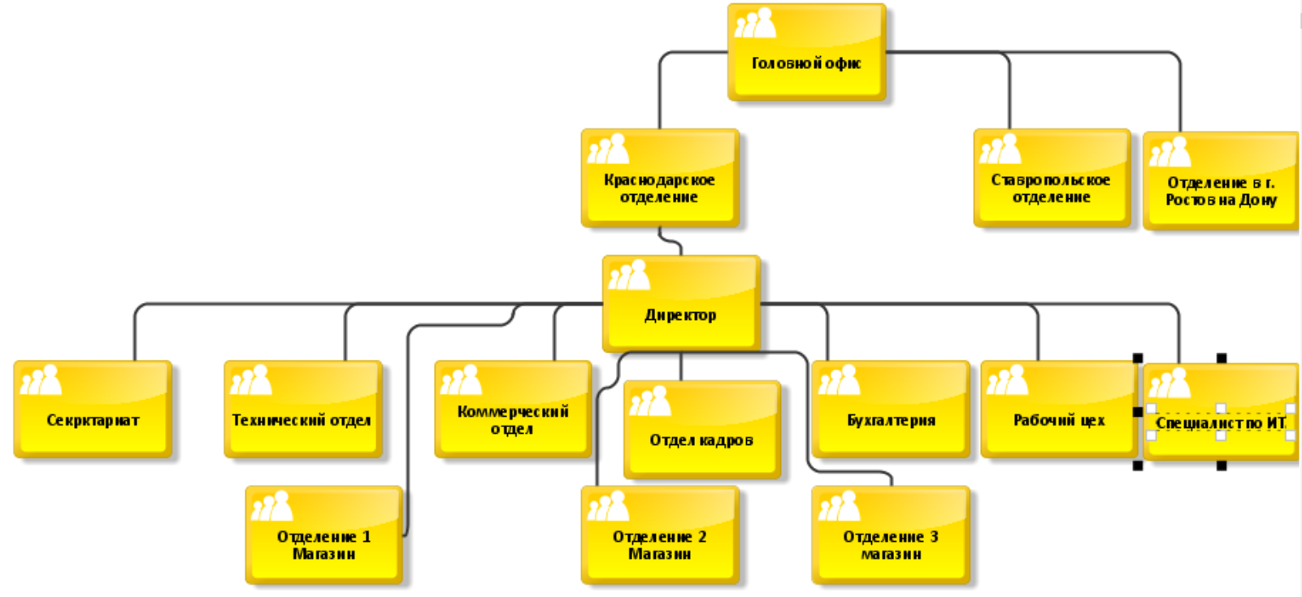
Организационная структура ООО «Кубань-сервис»
Notes:
Кол-во участников, проекты, фото

Slide 4
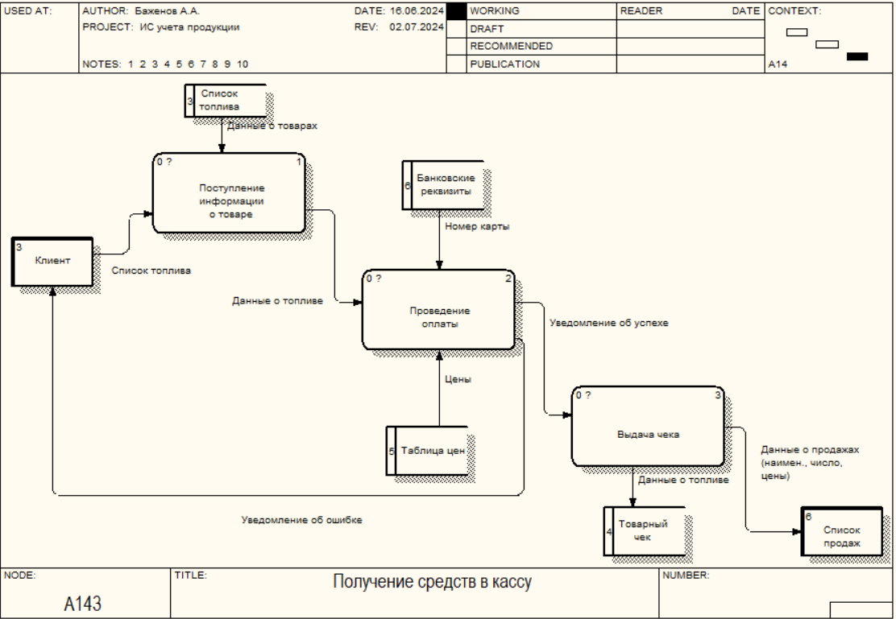
DFD диаграмма бизнес-процесса отпуска товара «AS-IS»
Notes:
Кол-во участников, проекты, фото

Slide 5
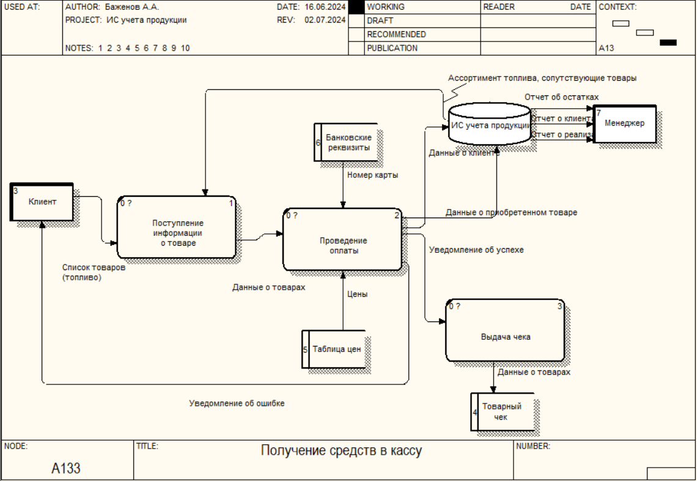
DFD диаграмма бизнес-процесса отпуска товара «TO-BE»
Notes:
Кол-во участников, проекты, фото

Slide 6
Технология разработки ИС учета поступлений и реализации продукции
. В качестве технологии разработки информационной системы Учета поступлений и реализации продукции выбрана клиент-серверная технология на основе программного обеспечения с открытым исходным кодом;
в качестве СУБД выбрана реляционная СУБД MySQL 8.3;
для клиентского приложения выбрана технология .NET с поддержкой языка C#.
Notes:
Кол-во участников, проекты, фото

Slide 7
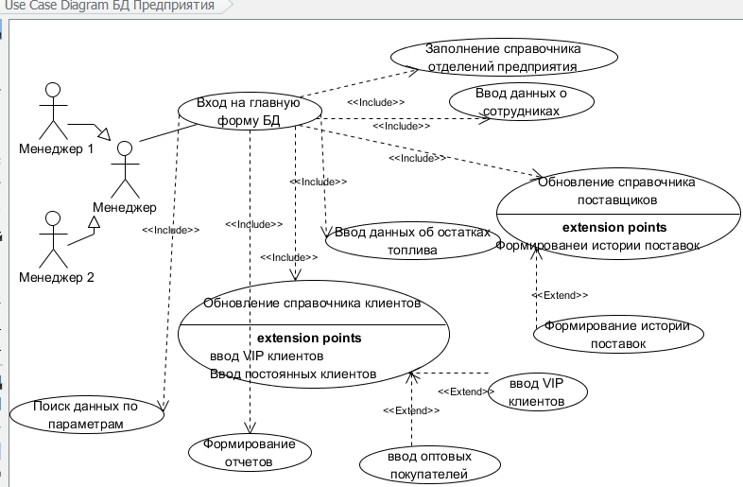
Задачи ИС учета продукции
Notes:
Кол-во участников, проекты, фото

Slide 8
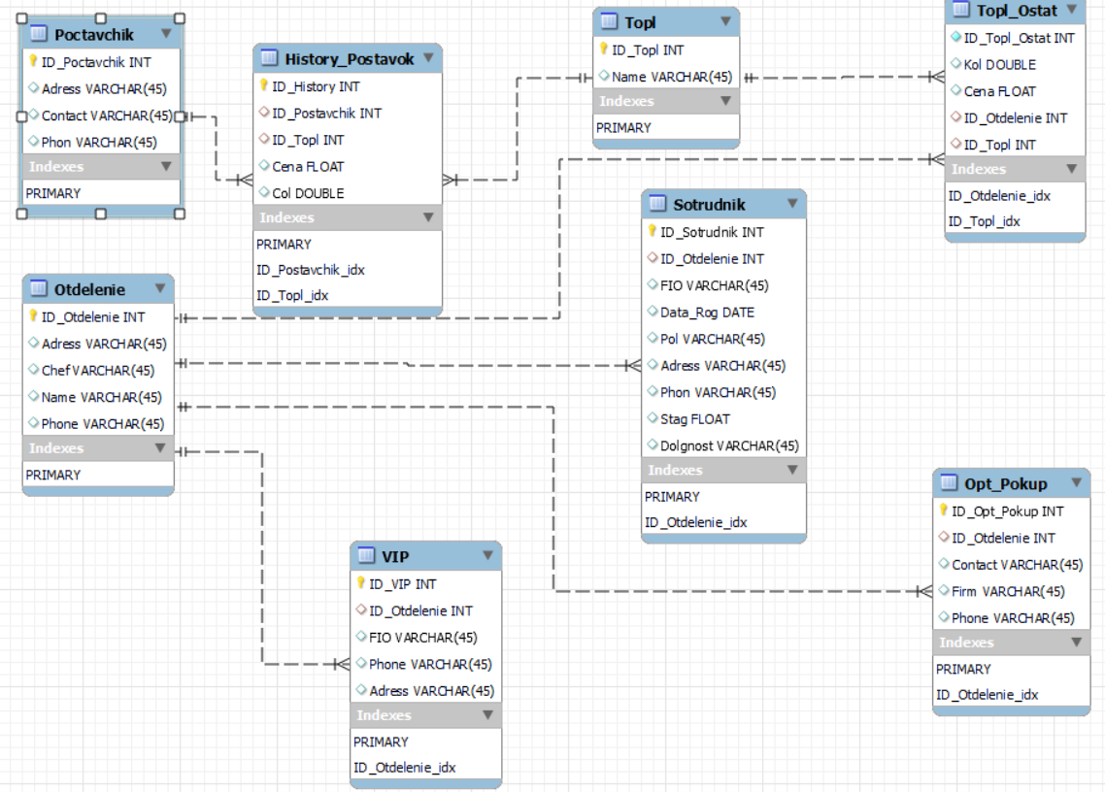
Логическая структура базы данных ИС учета продукции
Notes:
Кол-во участников, проекты, фото

Slide 9
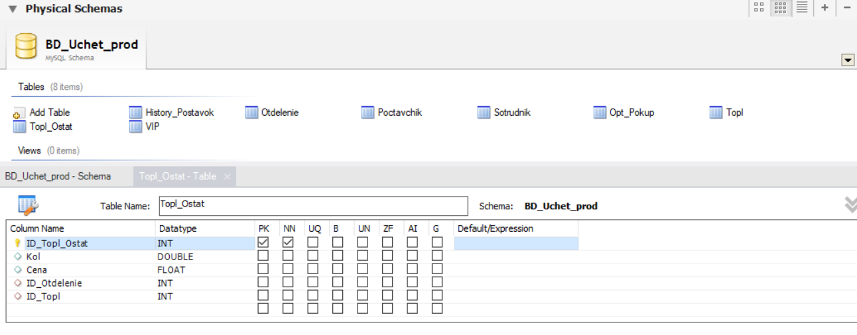
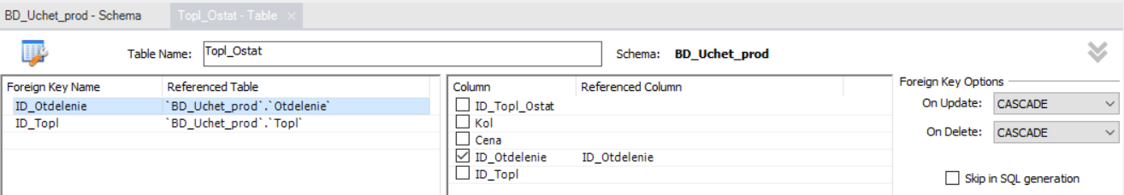
Таблицы базы данных ИС учета продукции
Notes:
Кол-во участников, проекты, фото

Slide 10
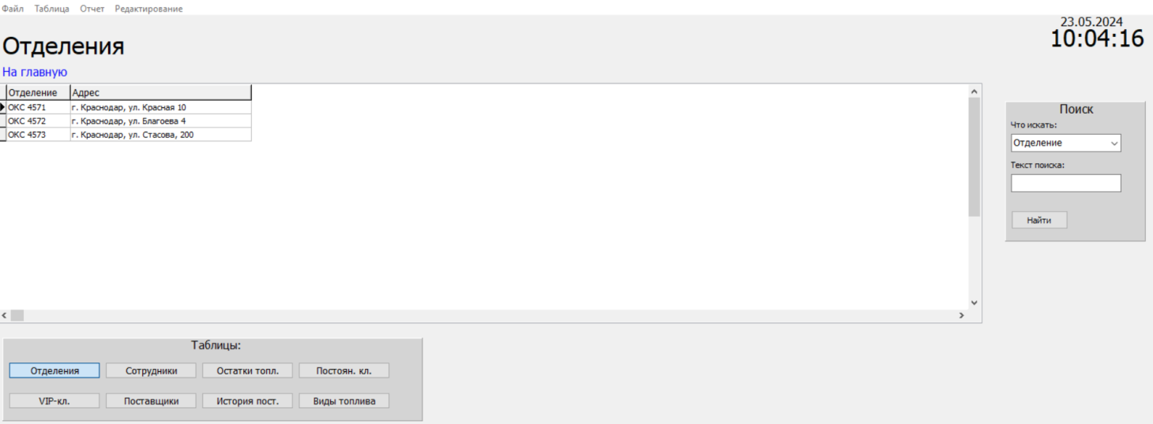
Главная форма ИС Учета продукции
Notes:
Кол-во участников, проекты, фото

Slide 11
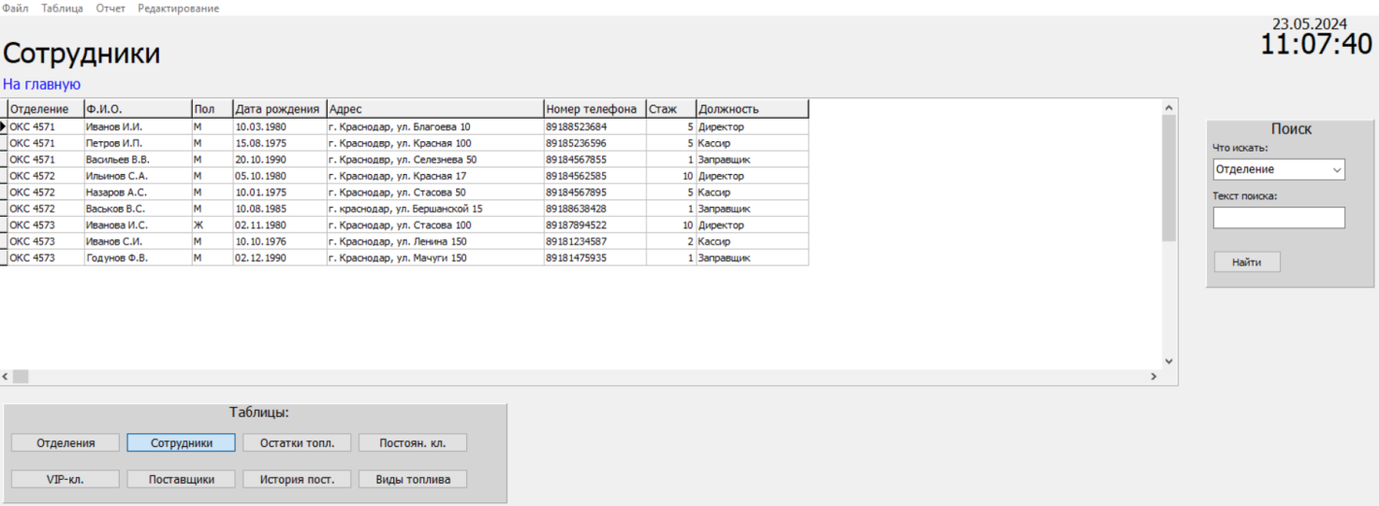
Форма Сотрудники ИС учета продукции
Notes:
Кол-во участников, проекты, фото

Slide 12
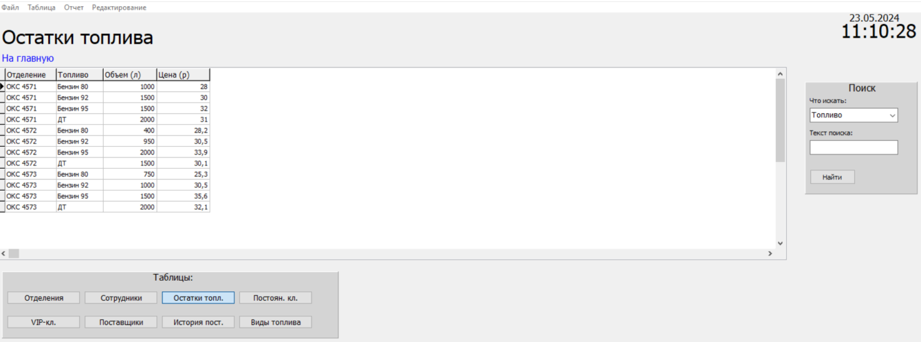
Форма остатки топлива ИС учета продукции
Notes:
Кол-во участников, проекты, фото

Slide 13
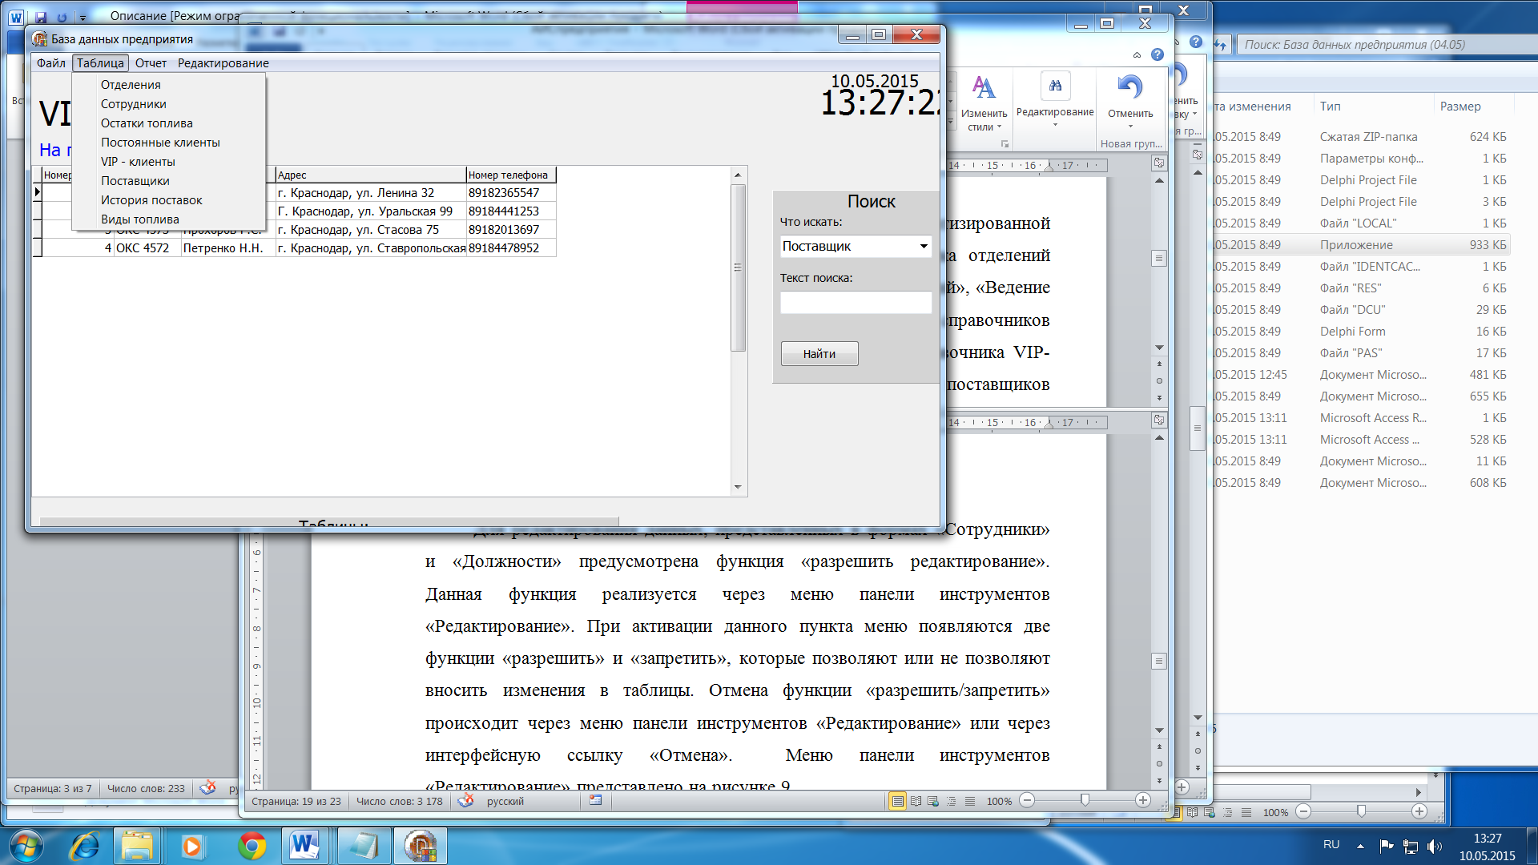
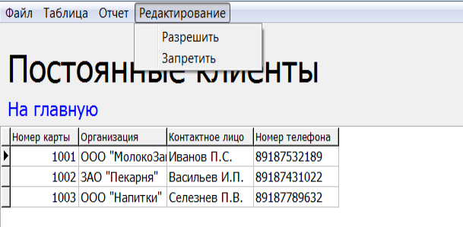
Меню панели инструментов ИС учета поступлений и реализации продукции
Notes:
Кол-во участников, проекты, фото

Slide 14
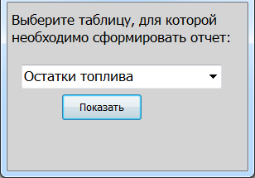
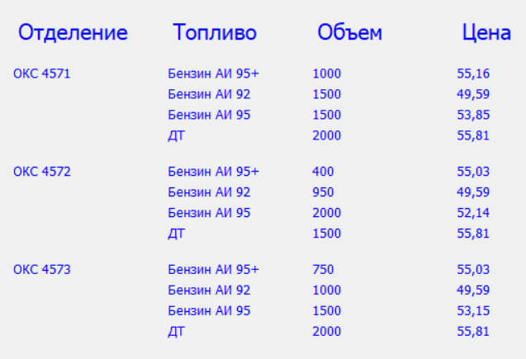
Интерфейс формирования отчета
Notes:
Кол-во участников, проекты, фото

Slide 15
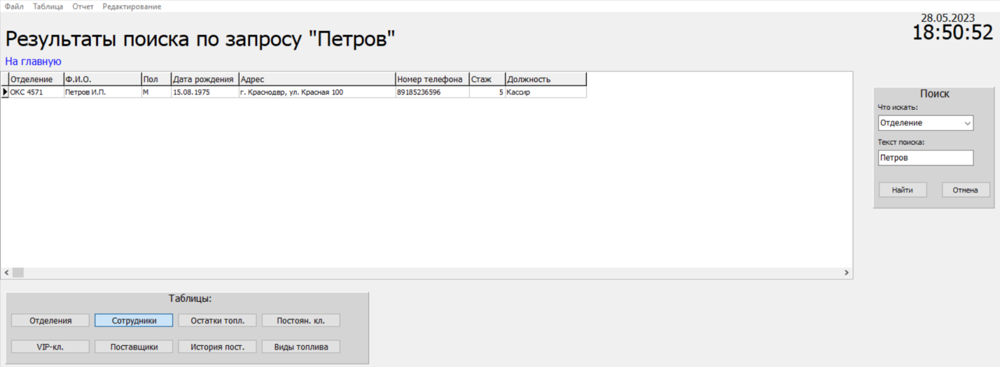
Интерфейс и результаты поиска по запросу
Notes:
Кол-во участников, проекты, фото

Slide 16
Результаты работы
проанализирована предметная область;
проанализирована деятельность организации в области учета продукции для ООО «Кубань-cервис», г. Краснодар»;
выбраны средства разработки;
спроектирована база данных;
разработано клиентское графическое приложение .NET;
описана инструкция пользователя системы;
произведен расчет экономической эффективности.
Notes:
Кол-во участников, проекты, фото

Slide 17


Благодарю за внимание
!
Кубанский государственный аграрный университет
350044, Россия, г. Краснодар, ул. им. Калинина, 13
www.kubsau.ru

